Slide 1
Интернет
История интернет
Интернет представляет собой международную компьютерную «сеть сетей», действующую на основе сотрудничества и соединяющую друг с другом самых разных пользователей, в том числе государственные организации, учебные заведения, библиотеки, корпорации, больницы, частных лиц и т.д.
Не существует какой-либо одной организации, которая бы владела или управляла сетью Интернет или контролировала бы ее. Однако Интернет не является бесплатным. Основное бремя расходов на поддержание сети несут основные пользователи, а именно университеты, национальные исследовательские центры, высокотехнологичные корпорации и государственные учреждения.

Slide 2
История интернет
В 1964 году ученый «Рэнд корпорэйшн» по имени Пол Баран разработал сеть компьютерной связи без концентратора, без центрального коммутатора и без управляющего органа. В этой системе каждое сообщение наносилось на маленькие полоски, которые вкладывались в "электронные конверты", или пакеты, каждый из которых имел адрес отправителя и получателя. Эти пакеты затем запускались в сеть связанных друг с другом компьютеров, как конфетти. Пакеты перебрасывались по высокопроводящим проводам в направлении конечной цели, и по прибытии на которую они собирались вновь. Сеть пакетной коммутации Барана стала технологической основой Интернета.

Slide 3
История интернет
Первоначальная сеть была создана в конце 1960-х годов и называлась ARPANET. Ее цель состояла в том, чтобы дать возможность подрядчикам, университетам и сотрудникам Министерства обороны, участвующим в исследованиях и разработках оборонного характера, поддерживать связь по компьютерным сетям и совместно использовать вычислительные ресурсы тех немногих на то время мощных компьютеров, которые находились в разных географических точках.

Slide 4
История интернет
В сентябре 1969 года в Калифорнийском университете Лос-Анджелеса (UCLA) была создана пакетная сеть с одинарным маршрутизатором. А вскоре уже заработали четыре маршрутизатора. Система ARPANET быстро разрасталась. К 1977 году она включала в себя 111 систем хостинга. Поскольку многие университеты и исследовательские центры, входящие в ARPANET позднее подсоединили свои местные сети к APANET, в конечном счете она стала стержневой сетью ARPA Internet, система многих сетей, использующих в качестве языка Протокол управления передачей/Инернет-протокол (TCP/IP) как основу архитектуры. ARPANET сыграл важную роль в развитии Интернета. В свое время это была самая большая, наиболее быстро действующая и населенная часть Интернета

Slide 5
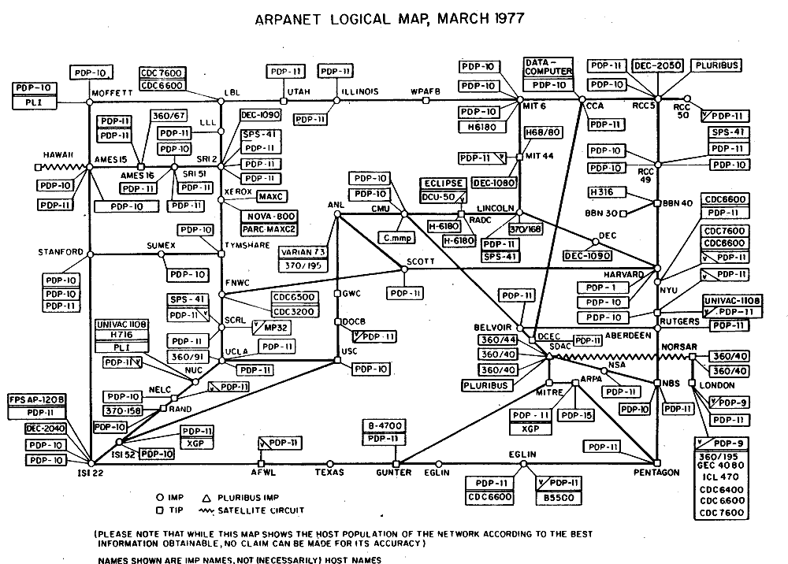

Slide 6
История интернет
В 1984 году ARPANET разделилась на две сети: ARPANET и Сеть оборонных данных (DDN). DDN продолжает оставаться одной из составляющих сетей Интернета. (Открытая часть DDN называется MILNET). В 1990 году ARPANET прекратила работу, поскольку более эффективную работу Интернет на коммерческой основе смогла обеспечить сеть Национального научного фонда (NSF) и различные сети среднего уровня, финансируемые Национальным фондом науки. Продолжает работать военная сеть в Министерстве обороны.

Slide 7
История интернет
В 1985 году Национальный фонд науки финансировал создание нескольких национальных суперкомпьютерных центров, которые были предназначены для использования исследователями в университетах по всей стране. К тому времени многие университеты штатов и регионов создали свои местные и региональные сети, а некоторые использовали систему TCP/IP. NSF финансировал создание сети мощностью в 56 килобайтов/сек, объединившей пять суперкомпьютерных центров, и предложил любым региональным и университетским компьютерным центрам, находившимся в пределах физической досягаемости от этой сети, подсоединиться к ней. Это был зародыш сети Интернет в нынешнем ее виде. Первоначально смысл подключения к ней состоял в том, что это давало дистанционный доступ к суперкомпьютеру.

Slide 8
История интернет
В мае 1993 года NSF радикальным образом изменил архитектуру Интернета, поскольку правительство не хотело больше иметь дела с системами опорной сети. Вместо нее NSF выделило ряд «точек доступа в сеть» (NAP), в которых могли бы взаимодействовать друг с другом частные коммерческие опорные сети. В 1994 году NSF объявил о строительстве четырех NAP в Сан-Франциско, Нью-Йорке, Чикаго и Вашингтоне, округ Колумбия. Заказ NSF на четыре точки доступа в сеть был выполнен Ameritech, PacBell, Sprint и MFS Datanet. Дополнительная точка доступа, известная под названием MAE-West, была создана MFS Dananet на Западном побережье.
30 апреля 1995 года опорная сеть NSF была практически закрыта, а архитектура NAP превратилась в Интернет.

Slide 9
Инфраструктура сети Интернет
Для того, чтобы различные компьютеры в Интернете могли сообщаться друг с другом, используются протоколы, т.е. правила или условия коммуникации. Язык Интернета называется TCP/IP, что означает протокол Управления передачей/Интернет-протокол. Любой компьютер для того, чтобы общаться в Интернете, должен уметь "говорить" на языке TCP/IP. Этот стандарт является "открытым", что означает, что он не является фирменным продуктом какой-либо одной компании. Основная операционная система называется UNIX, но стандарт Интернета приспособлен для использования на всех наиболее распространенных системах, таких как UNIX, PC и Macintosh.

Slide 10
Инфраструктура сети Интернет
Маршрутизаторы решают, в каком направлении отослать сетевые данные, предварительно посылая пакеты по нужному адресу и затем "маршрутизируя" данные в направлении соответствующего компьютера, где эти пакеты собираются вновь.
Мосты предназначены для соединения двух каких-либо сегментов кабельной проводки внутри сети;
Коммутаторы -- это приспособления для замыкания и размыкания цепей.

Slide 11
Инфраструктура сети Интернет
Существуют четыре стадии доступа в Интернет.
1-ый Уровень: Опорная сеть Интернет, в настоящее время называемая "сверхскоростная опорная сеть" (vBNS), поддерживается корпорацией IBM, WorldCom Inc. и Merit (некоммерческая организация, владельцами которой являются 11 государственных университетов в штате Мичиган).

Slide 12
Инфраструктура сети Интернет
Второй уровень доступа обеспечивается через серию станций обмена данных городских зон (MAE) в различных частях страны. Такая станция представляют собой оптоволоконное кольцо передачи данных вокруг города, соединяющее потребителей с городской сетью.

Slide 13
Инфраструктура сети Интернет
Третий уровень доступа в Интернет представлен региональными сетевыми операторами
Четвертый уровень доступа в Интернет -- это поставщик Интернет-услуг (ISP)
На апрель 2001 года количество ISP составляло 9600, что превышало их число середине 1996 года более чем в шесть раз (1500).

Slide 14
Инфраструктура сети Интернет
Основные функции интернет
Электронная почта и списки участников электронной дискуссии
Электронная почта (e-mail) используется для двух основных целей: двусторонняя личная связь и участие в электронных дискуссионных группах. Лист-сервер -- это организованная система, в которой группа людей получает сообщения, связанные с определенной темой. Эти сообщения могут иметь форму статей, комментариев или иной любой форма, соответствующий обсуждаемой теме. Количество электронных списков рассылки, охватывающих почти все вообразимые темы, достигает более 90 тыс.
Другой популярный способ использования -- электронный журнал, e-journal, где подписчики электронного списка рассылки могут читать полные тексты, опубликованных журналов. Некоторые электронные журналы доступны с помощью протокола передачи файлов (FTP) или на собственных страницах Всемирной паутины.

Slide 15
«Всемирная паутина» (WWW или Web)
В настоящее время «всемирная паутина» является наиболее мощным поисковым инструментом на Интернете, поскольку она без каких-либо видимых "стыков" интегрирует текст, графику, аудио- и видеоинформацию в виде гипертекста. Гипертекст дает возможность пользователю, просматривая один документ, одновременно перепрыгивать на смежные элементы другого документа при помощи соединений гипертекста. Имея соответствующее программное обеспечение (например, Netscape, Internet Explorer, Opera или Lynx), пользователь может просматривать изображения, прослушивать аудиофайлы и смотреть кинофильмы на Всемирной паутине.

Slide 16
«Всемирная паутина» (WWW или Web)
В 1990 году главный архитектор "паутины" Тим Бернер-Ли, программист в Европейской лаборатории физики элементарных частиц (СERN) в Женеве (Швейцария), вместе со своим коллегой Робером Кайо разработали проектный документ, разъясняющий гипертекст как способ связи и доступа к информации. В нем объяснялось, как можно интегрировать документы при помощи системы ссылок, называемой "паутина". В документе 1990 года рассматривались понятия, имеющие принципиальное значение для "паутины" в ее сегодняшнем виде: способность ссылок через границы компьютеров или сетей; общий протокол обмена документами (протокол передачи гипертекста или HTTP); общий документальный протокол для поставщиков информации и потребителей (язык разметки гипертекстов или HTML); поддержка поиска по индексу и возможность просмотра этих документов при помощи браузеров текста или графики.

Slide 17
Модель OSI
Сетевая модель OSI (базовая эталонная модель взаимодействия открытых систем, англ. Open Systems Interconnection Basic Reference Model) — абстрактная сетевая модель для коммуникаций и разработки сетевых протоколов. Представляет уровневый подход к сети. Каждый уровень обслуживает свою часть процесса взаимодействия. Благодаря такой структуре совместная работа сетевого оборудования и программного обеспечения становится гораздо проще и прозрачнее.

Slide 18
Модель OSI

Slide 19
TCP/IP

Slide 20
Способы подключения
Модемное: 53,3 Кбит/с.
DSL (ADSL) – от 128 Кбит до 8 Мбит/с
Кабельное подключение – как и DSL , но дешевле
Сотовое подключение (3G) до 3 Мбит
Yota (4G) до 10 Мбит
Выделенная цифровая телефонная линия – 1,544 Мбит/с до 44,736 Мбит/с
Спутниковое от 400 Кбит до 2Мбит
Оптиковолоконный 1000 Мбит/с
Wi-Fi радиоканал до 500 метров до 300Мбит
LAN до 300Мбит

Slide 21
Интернет сегодня:
Отсутствие границ языковой барьер.
Оперативность связи почта и IP телефония.
Абсолютная демократичность.
Система ссылок
Справочная информация
Общение и поиск друзей по духу. Форумы и чат
Работа в Интернет.
Учёба в интернет
Финансовая и банковская деятельность
Передача информации Почтовая переписка
Коммерческая деятельность.
Интернет торговля
Развлечения Музыка и кино, телевидение.
Личная информация сайты
Воровство, жульничество, обман и вымогательство в сети Интернет.

